Slide 1
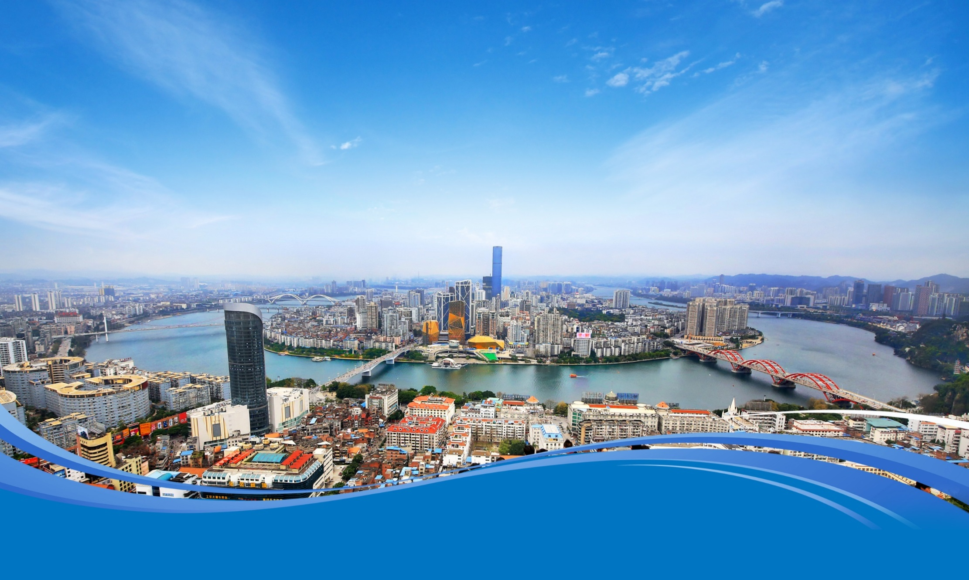
柳州绿色与智慧发展综述
中国 广西•柳州

Slide 2
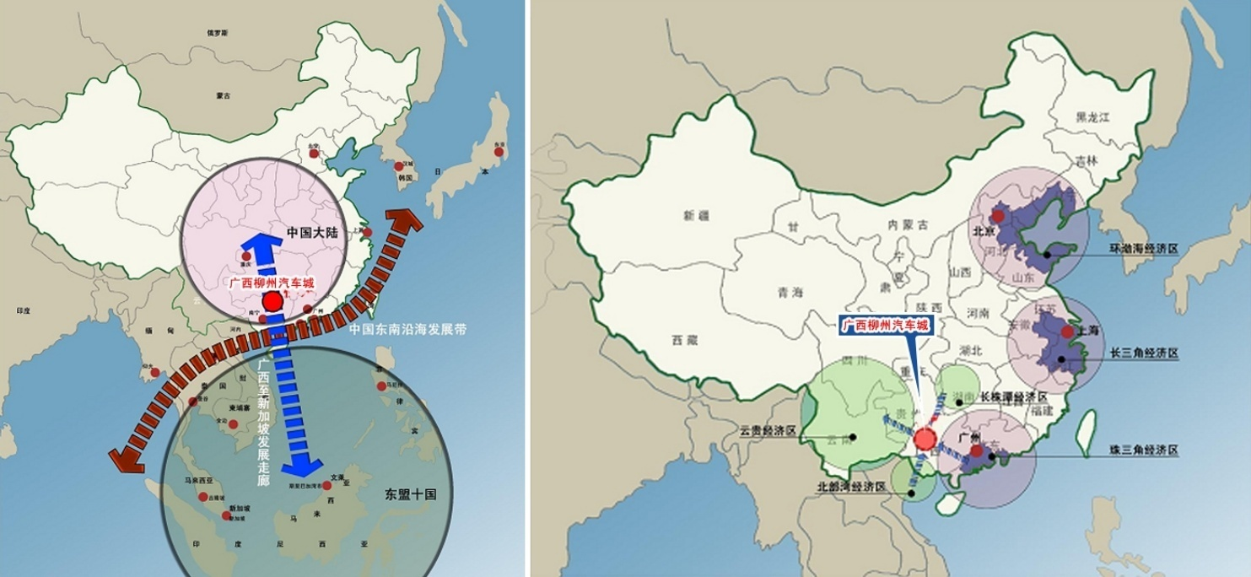
柳州概况
中国·柳州
柳州位于广西中北部，是一座以工业为主、综合发展的区域性中心城市和交通枢纽，是国家“一带一路”战略的重要节点和西江经济带龙头城市，是山水风貌独特、山水与人文高度融合的国家级历史文化名城。全市辖五县五区，总面积1.86万平方公里，常住人口400万。

Slide 3

绿色与智慧发展情况

Slide 4
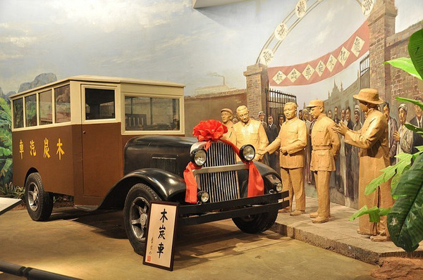
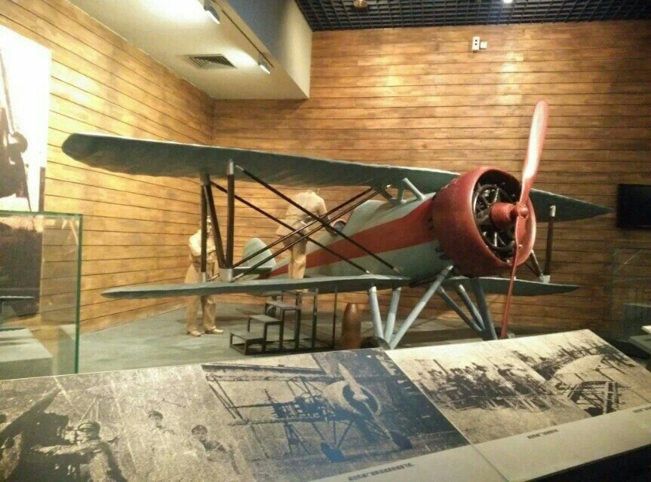
百年老工业基地
中国·柳州
01
1932年柳州机械厂造出了广西产第一辆汽车木炭车。
1937年柳州造出了广西产第一架军用战斗机。
02

Slide 5
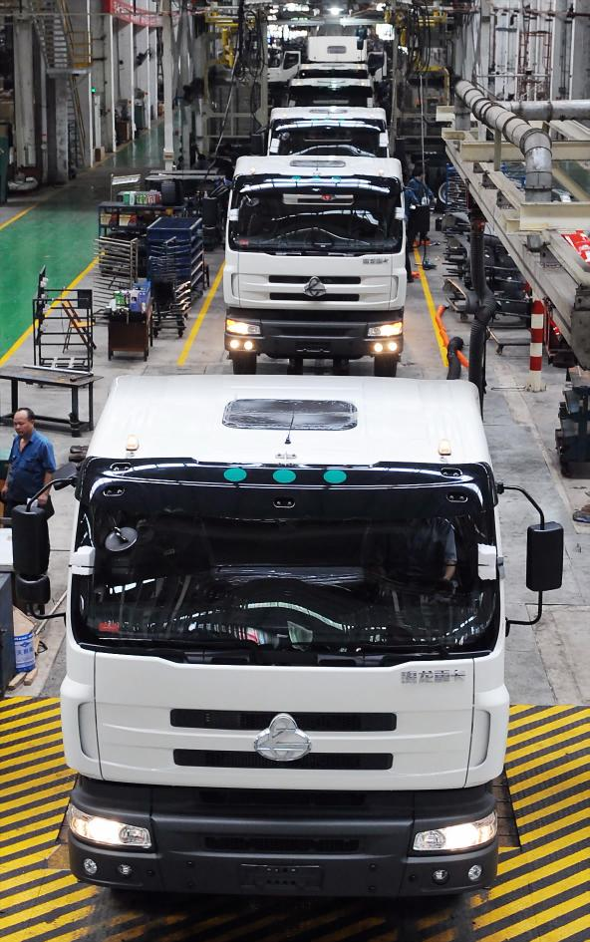
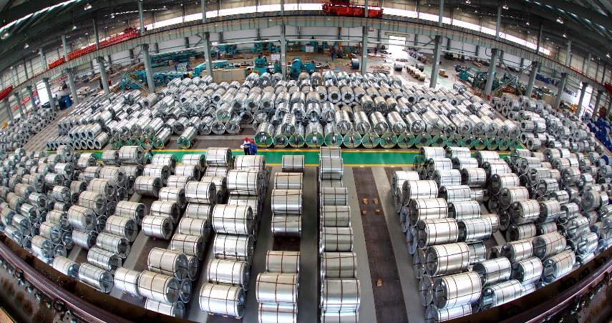
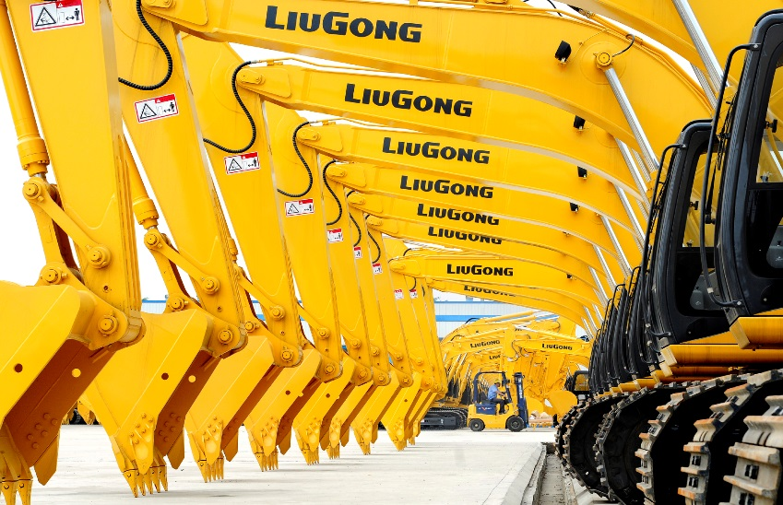
工业黄金时期
中国·柳州
改革开放后，汽车、钢铁、机械三大支柱产业日益壮大。

Slide 6
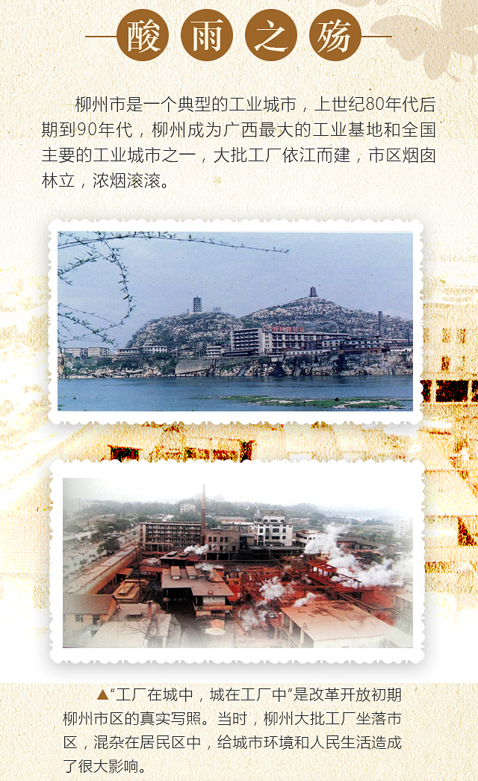
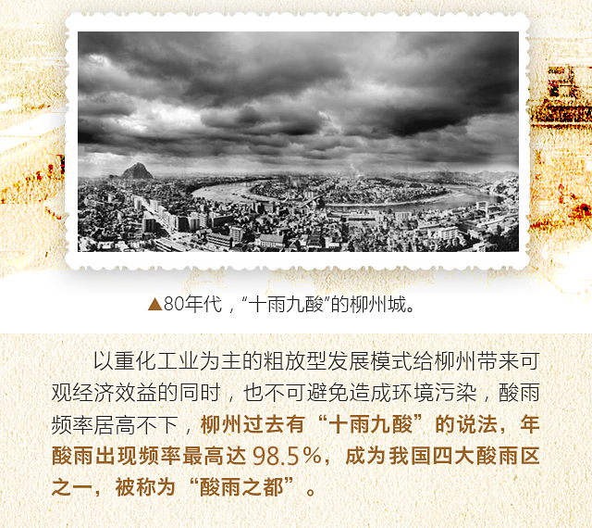
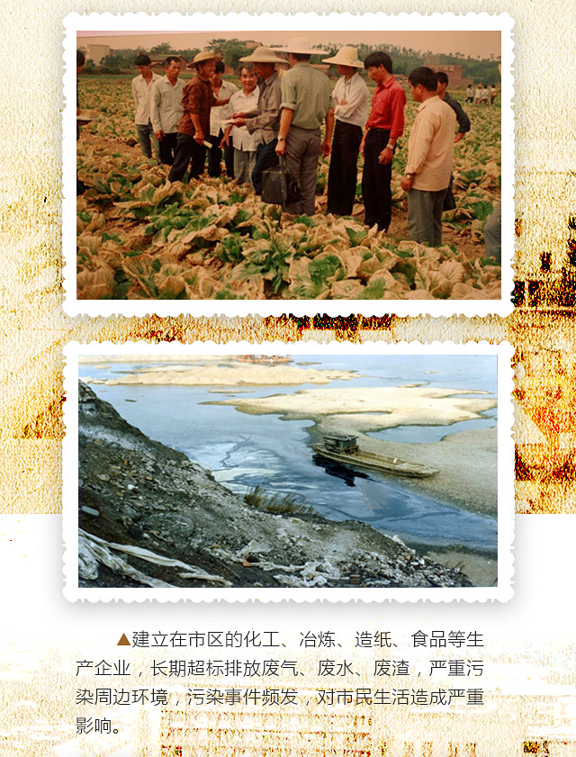
工厂在城中
城在工厂中
全国四大
“酸雨之都”之一

Slide 7
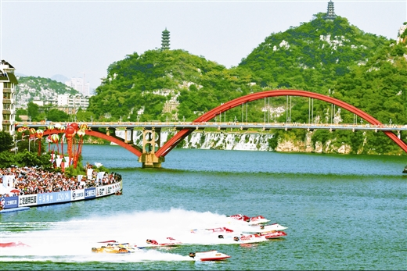
治污之路，建设生态宜居柳州
中国·柳州
“酸雨治理行动”
加强空气质量治理
实施市区河段环境综合治理

Slide 8
1991年
与全市重点治污企业签订环保责任书
加强“三废”（废水、费气、废渣）处理，减少二氧化硫排放。
强制淘汰工业落后的工业锅炉—沸腾炉。
柳州卷烟厂、花红药业等传统老企业“退城进郊”“退城入园”。
在广西率先建立PM2.5监测系统。
全面启动“史上最严”排污准入机制。
与来宾市、河池市签署“柳来河一体化”环境保护合作框架协议。
2018年

Slide 9

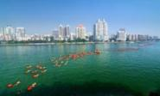
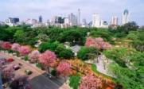
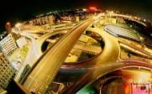
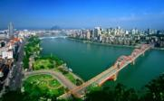
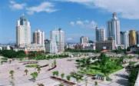

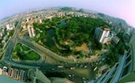
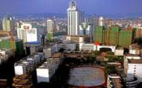
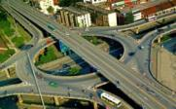
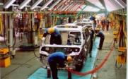
成果显现，绿色智慧城市发展的典范
中国·柳州

Slide 10
未来绿色与智慧发展思路

Slide 11

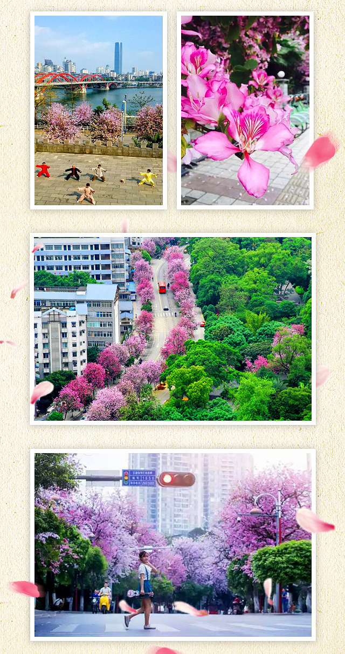
用绿色与智慧的理念谋划城市未来。
大力发展生态循环经济推动产业转型。

Slide 12
绿色与智慧发展潜在项目

Slide 13
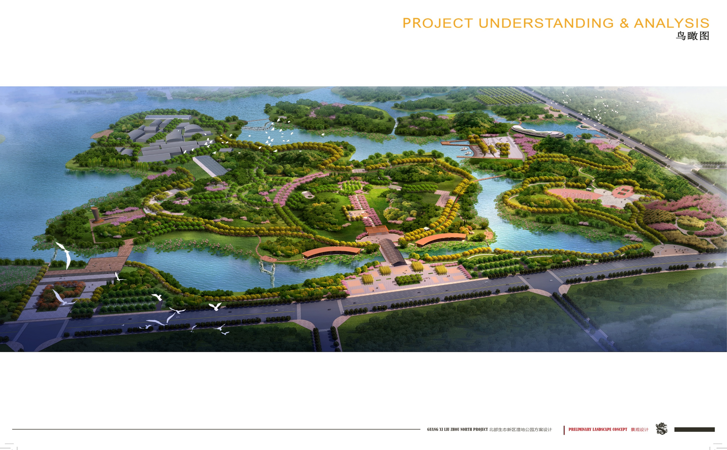
北部生态新区湿地公园
项目位于柳州市重点打造的北部生态新区核心区域，主要建设内容包括湿地公园景观绿化工程、土方工程、道路工程、环境整治工程、泊岸工程、给排水工程、电气工程、照明工程及配套房屋建筑工程等。

Slide 14
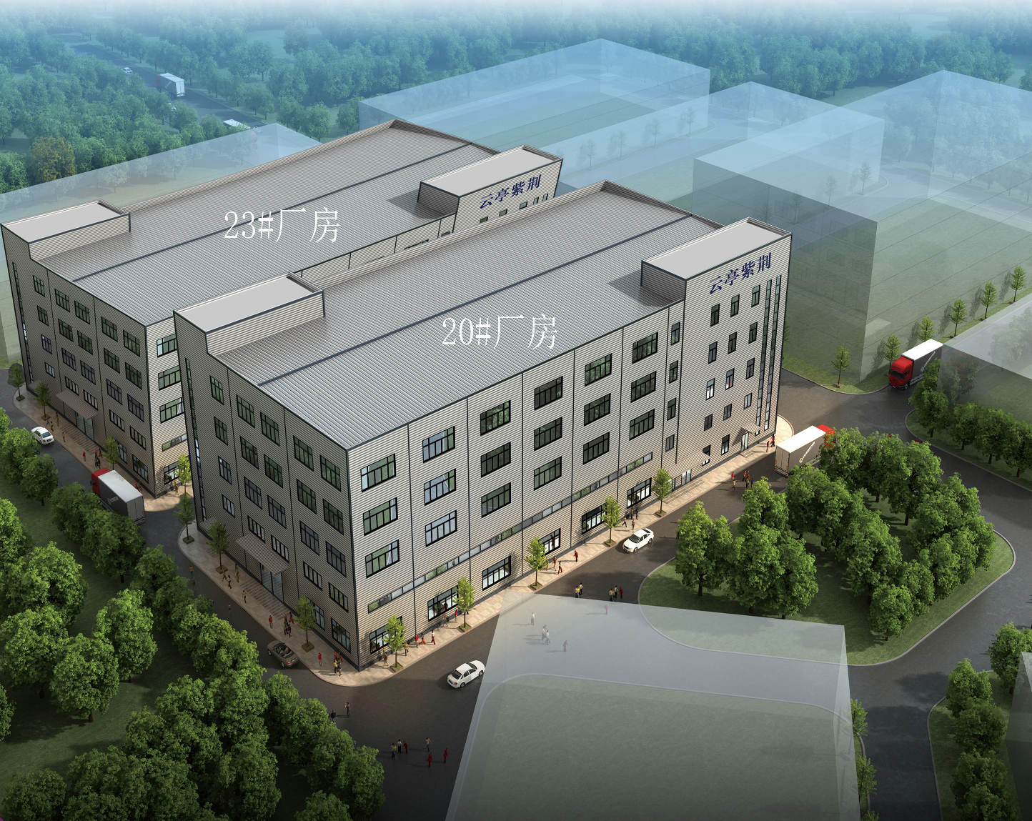
石墨烯新材料产业基地
项目位于柳州市鹿寨县，毗邻柳东新区，具有较好的石墨烯产业基础和雄厚的工业基础。未来基地将打造成以柳州钢铁、机械、汽车产业为应用方向，集中建设石墨烯车辆应用研究院、石墨烯产业园。

Slide 15

工业设计大数据服务平台
协同创新制造平台
采用互联网手段建立面向行业产业链的协同制造平台，促进产业链上下游企业信息共享，推动产业链企业计划、设计、工艺与制造协同管理，实现制造业上下游产业链的整合与产业链协同，带动产业配套和产业集群共同发展，提升产业核心竞争力。
构建面向工业产品设计与制造全生命周期管理、工业设计服务生态链的数字化服务平台，通过互联网和产品创新软件工具的SAAS服务模式，为企业特别是中小型企业提供一系列工业产品设计的技术与信息支撑服务。

Slide 16
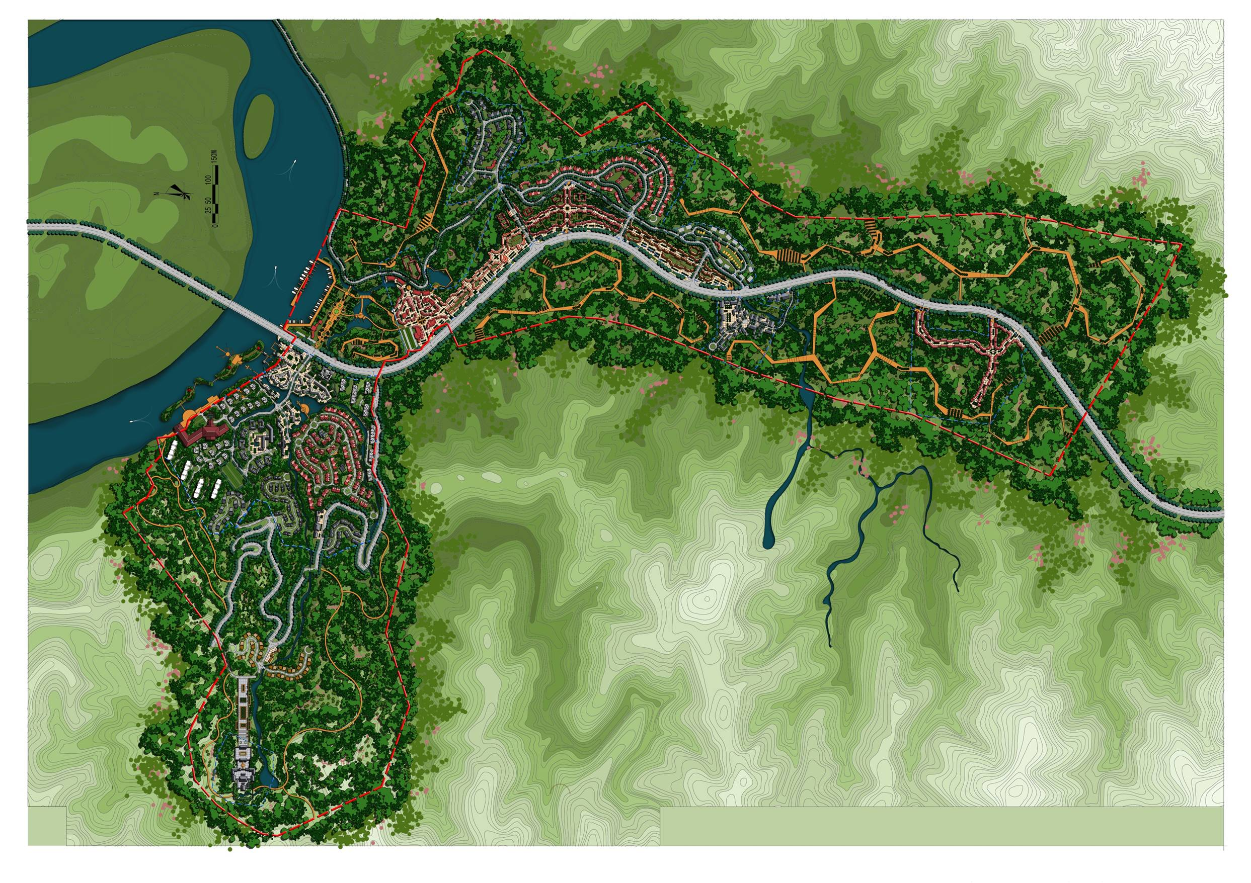
广西三江湾文化养生综合体项目
项目位于广西旅游名县三江县，毗邻桂林国际旅游胜地，境内有石门冲自然生态、程阳八寨、丹洲古镇等著名景区，旅游资源丰富，交通便利，特别是贵广高铁开通以来，三江县旅游优势进一步凸显。项目总建筑面积58.7万平方米。建设内容包括三江文化旅游商贸区龙吉度假养生宜居区、龙吉三江湾游客服务区、三产安置回建区、山地文化居住区。

Slide 17

感谢您的聆听！

